Slide 1







BOOK FLOW
Платформа по обмену книгами
Команда разработчиков :
Авдеева Полина, Кислова Ирина, Дубовой Олег

Slide 2

Содержание
Проблема
Цели проекта
Целевая аудитория
Предлагаемое решение
Технологии и инновации
Конкурентное преимущество
Демонстрация продукта
Бизнес модель
План развития
Информация о команде
Выводы

Slide 3

Проблема
Не существует такой платформы для людей, любящих чтение книг, которая объединяла бы в себе возможность обмена книгами между людьми в определенной местности и возможность оставлять отзывы и рекомендации о прочитанном.

Slide 4

Предлагаемое решение
BookFlow – это веб-приложение, дающее возможность пользователям получать новые книги и отдавать прочитанные. Система имеет понятный интерфейс, удобный поиск по категориям и возможность оставлять отзывы о произведениях, что позволит пользователю с лёгкостью найти интересную книгу.

Slide 5

Целевая аудитория
Наш основной пользователь – люди 25-45 лет, которые увлекаются чтением и ищут возможность выгодно получить новые книги.

Slide 6



Технологии и инновации
Разработка Frontend:
JavaScript
TypeScript
React

Slide 7




Технологии и инновации
Разработка Backend:
Node.js
Express.js
Rest API
MongoDB
Swagger

Slide 8




Технологии и инновации
Сервисы, используемые
в процессе разработки:
Git
GitHub
Miro
Trello
Figma

Slide 9

Конкурентное преимущество
Чем наш проект уникален?
BookFlow объединяет в себе лучшие стороны его аналогов: возможность делиться своими впечатлениями от прочитанного, узнавать всю необходимую информацию о желаемой книге и получить понравившуюся книгу при обмене

Slide 10
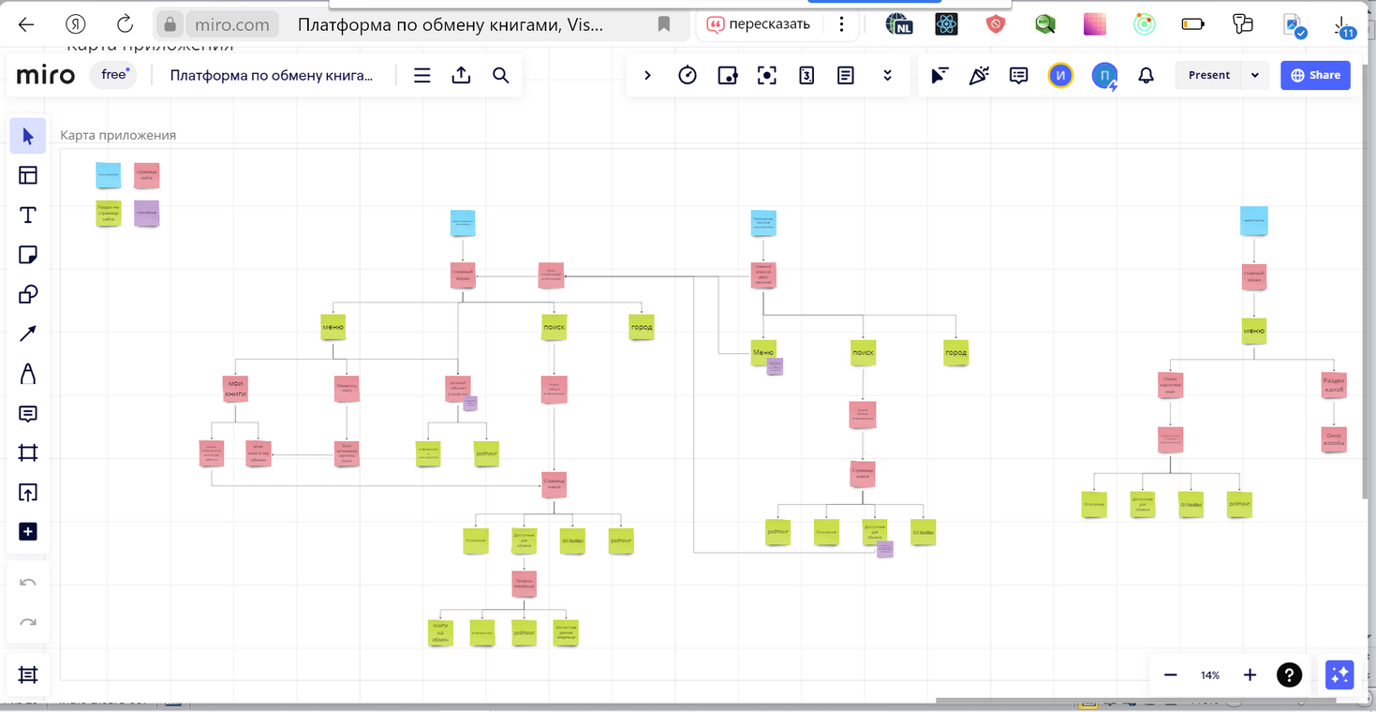
Демонстрация продукта
Карта веб-приложения в Miro

Slide 11

Бизнес модель
Планируется зарабатывать на проекте через контекстную рекламу книг и мероприятий, посвященных книжной тематике

Slide 12

План развития
Краткосрочные цели:
привлечение первых активных пользователей в Воронеже, сбор обратной связи для улучшения функционала
Долгосрочные цели:
расширение географии сервиса дополнительно на 2-3 крупных города, внедрение собственной системы обмена сообщениями между пользователями на платформе, внедрение учета баланса условных единиц (BookCoin)

Slide 13

Информация о команде
Авдеева Полина (тимлид,разработчик,технический писатель,тестировщик)
Кислова Ирина (дизайнер,аналитик,технический писатель,тестировщик)
Дубовой Олег (разработчик,технический писатель,тестировщик)

Slide 14

Выводы
BookFlow - платформа для обмена книгами и отзывами, способствующая созданию дружного книжного сообщества.

